Slide 1
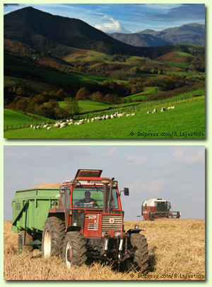
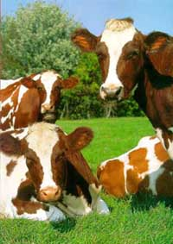
Poľnohospodárstvo v SR

Slide 2
Poľnohospodárstvo - všeobecne
-zabezpečuje výživu obyvateľstva
-zaisťuje potrebné suroviny pre potravinárstvo
Delí sa na : 1.rastlinná výroba
2.živočíšna výroba

Slide 3
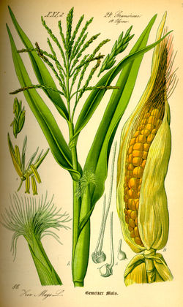
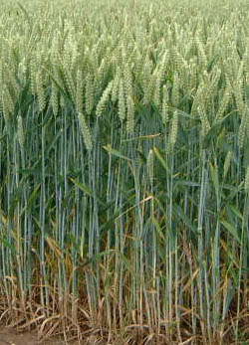
1. Rastlinná výroba
Najdôležitejšie poľnohospodárske plodiny: Kukurica & Pšenica
Podunajská nížina
Východoslovenská nížina
Záhorská nížina
Košická a Juhoslovenská kotlina

Slide 4
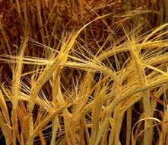
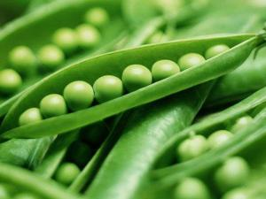
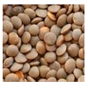
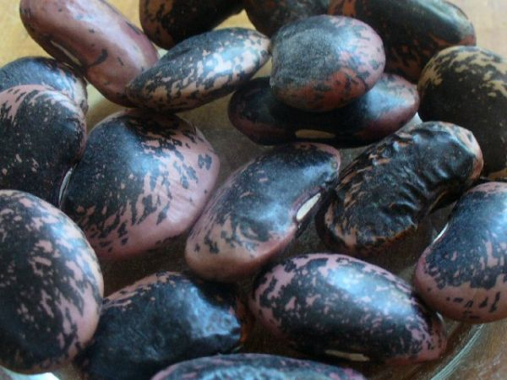
Ďalšie poľnohospodárske plodiny
(teplé oblasti)
=Jačmeň Hrach =
...Fazuľa=
= Šošovica

Slide 5
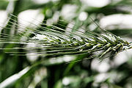
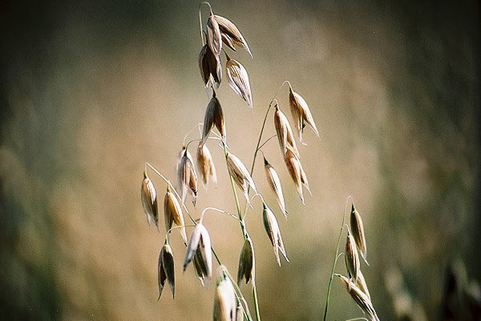
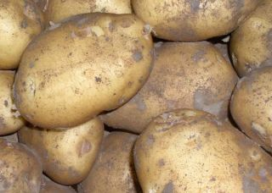
Ďalšie poľnohospodárske plodiny
(chladnejšie oblasti)
Raž
Ovos
Zemiaky :
Podtatranská kotlina
Turčianska kotlina
Žilinská kotlina
Hornádska kotlina

Slide 6
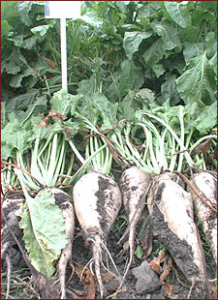
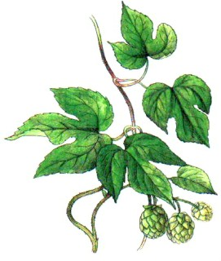
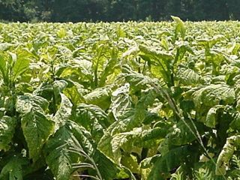
Technické plodiny
Cukrová repa :
- výroba cukru
najteplejšie oblasti
Chmeľ
- výroba piva
Trenčín , Topoľčany
Tabak
- Juhoslovenská kotlina

Slide 7
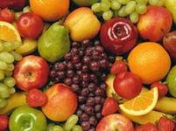
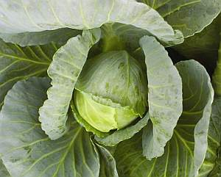

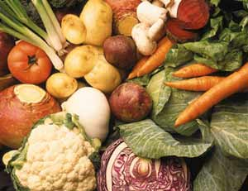
Ovocie a zelenina
- pestujú sa v okolí miest
Záhorská nížina – najmä kapusta
Podunajská nížina & Východoslovenská nížina –
Množstvo skleníkov
(niektoré sa vykurujú)
- pestovanie kvetov

Slide 8
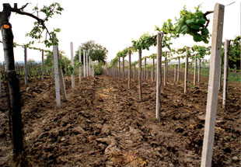
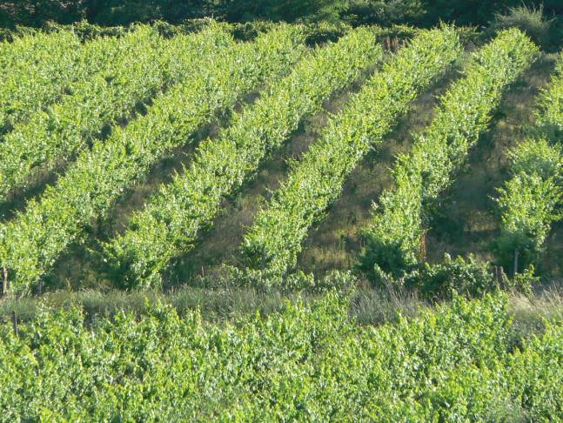
Vinič
- pestuje sa na teplých stráňach
(nízke pohoria)
- najvýznamnejšie oblasti sú :
Svahy Malých Karpát
Podunajskej pahorkatiny
a Zemplínskych vrchov.

Slide 9
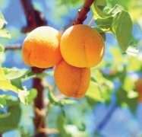
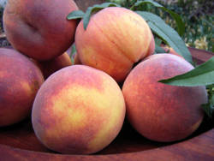
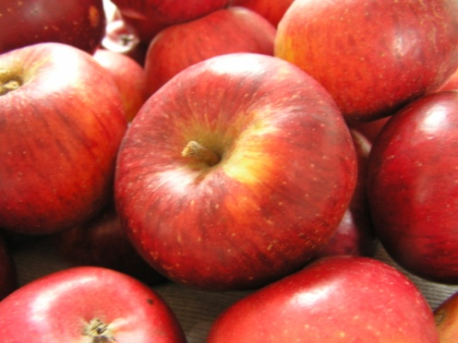
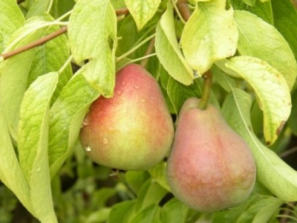
Ovocné sady
- sú najmä v Podunajskej nížine
(marhule,broskyne,jablká)
Záhorská nížina (jablká)
Východoslovenská nížina
(jablká,hrušky)

Slide 10
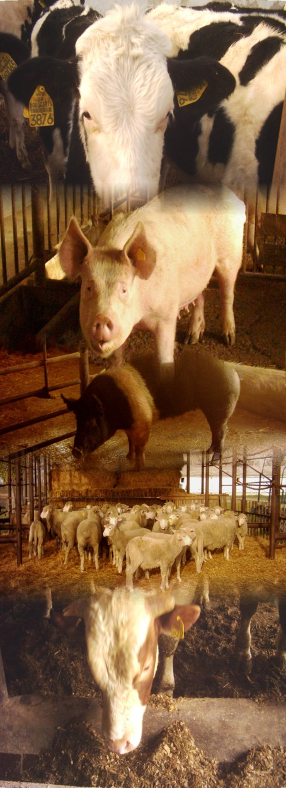
2. Živočíšna výroba
- zabezpečuje : mäso, mlieko, vajíčka
(pre obyvateľov)
: suroviny
(pre priemysel)

Slide 11
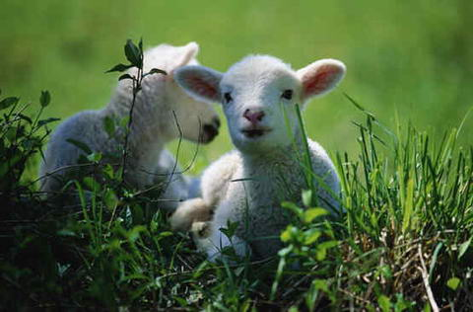

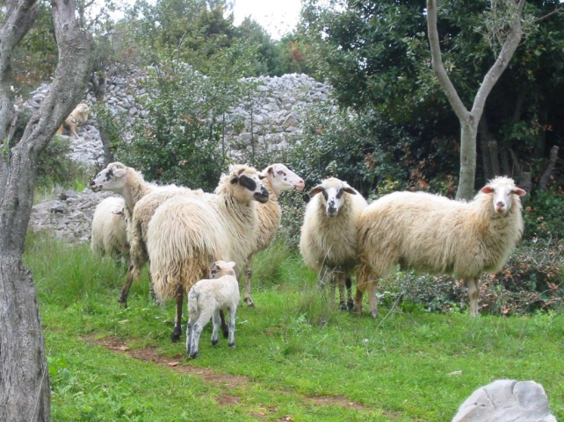

Hovädzí dobytok
( maštale – teplé oblasti SR)
Ovce - typické živočíchy pohorí
- pasú sa vo voľnej prírode
Ošípané - chovajú sa na farmách
- krmoviny: kukurica a zrno

Slide 12
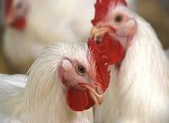
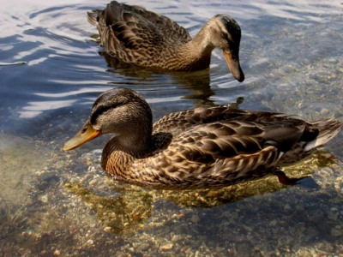
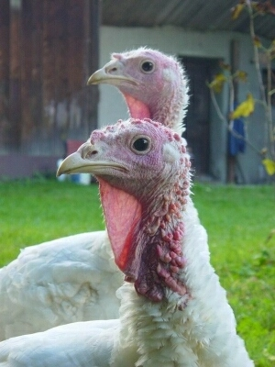
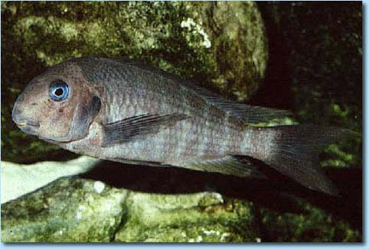
Chov hydiny :
(sliepky, kačice, morky, husi)
- veľké chovné stanice :
Cífer, Ivánka pri Dunaji, Topoľčany,
Šalgovník (Prešov), Kežmarok atď.
Ryby :
- chovajú sa v rybníkoch
(napr. Záhorská nížina)
- väčšina rýb sa však dováža
(ČR, Španielsko, Rusko, Nórsko,Švédsko)

Slide 13
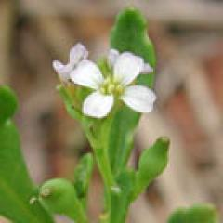
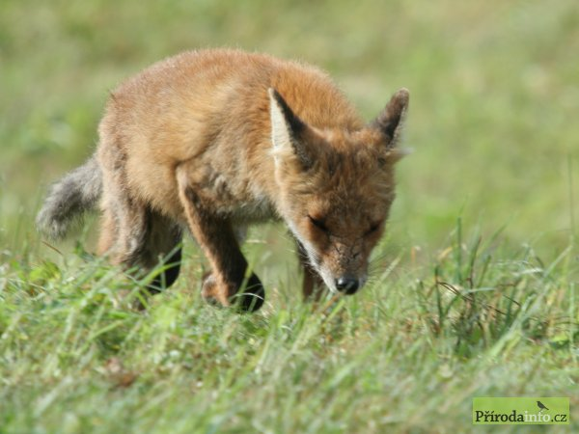
Zhrnutie
Rastlinná výroba & Živočíšna výroba

